Slide 1
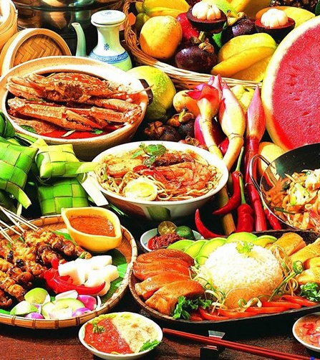

大眾文化的傳播與互動
馬來亞文化在香港
香港樹仁大學歷史系
區志堅
2021\4\23

Slide 2
目錄
全球化視野下的大眾文化
以香港為本位，探析與馬來亞文化互動
影視文化
飲食文化
學術文化
結語

Slide 3
講者經歷:
本人的外父為馬來亞華僑，六十年代初因毛澤東號召，時年二十多歲，從馬來西亞往中國杭州，被分配在杭州工廠，並給予免費高等教育
外父在杭州結識外母並成婚
外父一家人也從馬來亞回中國杭州，多從事政府僑務工作

Slide 4
全球化下的大眾文化
什麼是大眾文化？
約翰斯托雷（John Storey）在《文化理論和大眾文化導論》(An Introduction to Cultural Theory and Popular Culture)中，列出大眾文化（popular culture）大致定義：
是人們廣泛喜歡的文化——強調受眾數量優勢
是高雅文化之外的文化——日常生活daily life
具有商業文化色彩——以消費大眾為對象
是「人民為人民」的文化
John Storey, An Introduction to Cultural Theory and Popular Culture(Athens: University of Georgia Press, 1998), pp.6-8.

Slide 5
以香港地區為本位，探析港馬文化互動
冷戰下的香港與馬來亞關係
馬來亞與香港一樣，曾是英國殖民地，英聯邦國家成員（Commonwealth )這種關係加深了香港與馬來亞的相互交往。
冷戰時期下(1950-1972)，兩地的交往互動更為頻繁，除了在經貿往來關係變得更重要，亦促成了兩地之文化傳播及互動，最為明顯便是在影視行業發展，香港影視業之騰飛，與馬來亞甚有關係；此外，香港既譽為美食之都，馬來亞美食亦極具特色，香港當然吸收了馬來飲食文化，如肉骨茶等，成為香港人喜愛之美食。至於學術上，要注意與兩地甚有關係之學者——王賡武教授。

Slide 6
影視文化：由宗教文化至影視文化
提及香港與馬來亞之影視文化互動，不可不介紹兩個極有代表性的電影公司——邵氏兄弟和電懋，以下會簡介兩者的關係及歷史。
而香港人最熟知的馬來西亞電影及歌曲，更要介紹《檳城艷》，它影響了很多當時香港人對馬來西亞之印象。
此外，有些香港熟知的明星原來也與馬來亞有很大關係，以下亦會列舉一些影星、歌星等。

Slide 7

邵氏兄弟
香港電影大亨「六叔」邵逸夫，其電影事業也是從星馬開始起家。邵逸夫早在1920年代便隨哥哥邵仁牧的腳步，來到新加坡為上海的家族公司「天一影片」開拓東南亞市場。1930年代，兩兄弟的戲院在星馬兩地已拓展至100多家。
另一方面，天一公司在香港設立了「天一港廠」，生產粵語片子，以供東南亞華人市場。邵氏兩人還於1937年成立了「馬來影片公司」（Malay Film Productions），生產馬來語電影，如《立地成佛》、《梁祝痛史》、《義妖白蛇傳》、《白蛇》等，均在東南亞甚具知名度。
1957年邵逸夫回到香港，成立了「邵氏兄弟」（Shaw Brothers）電影公司，更創作了不少膾炙人口的經典作品如《倩女幽魂》、《梁山伯與祝英台》、《大醉俠》、《獨臂刀》、《不了情》等

Slide 8

電懋
電懋創辦人陸運濤，星馬商人陸佑（香港大學陸佑堂以其為名）之子，擁有。戰後，陸運濤國泰機構（Cathay Organisation），在星馬各地拓展戲院業務。又在1953年，成立「國泰－短劍」（Cathay－Keris）公司，與邵氏在馬來語電影市場分庭抗禮。
1956年，更進軍香港市場，將香港的「永華影業」與新加坡的「國際影片」合併為「國際電影懋業」（Motion Picture & General Investment，即電懋）。
除了《曼波女郎》、《啼笑姻緣》、《聊齋誌異》、《第一劍》、《神經刀》、《虎山行》等較為人所知的經典作品，如電懋在五十年代中也有拍製馬來語影片如《人妖之誓》、《古城英傑》等
邵逸夫和陸運濤由馬來西到香港影業上之競爭，成為1950-1960年代兩地電影發展之縮影。

Slide 9
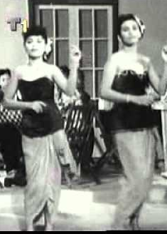
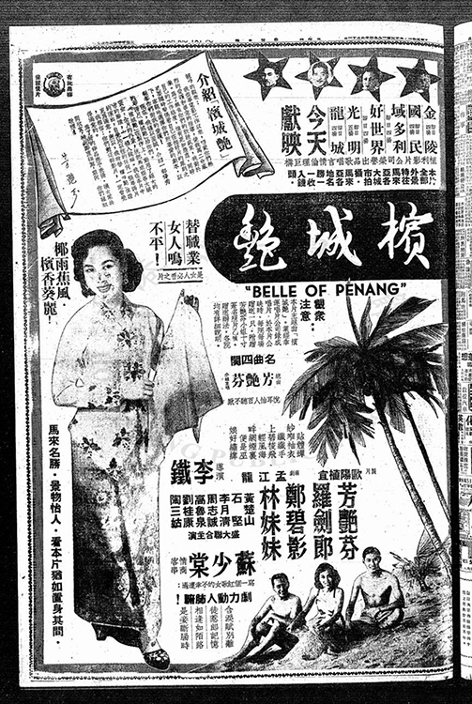
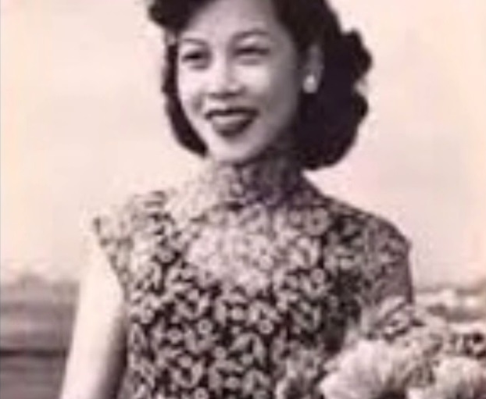

香港影視行業曾與馬來西亞有過很多合作，亦在當地拍攝過無數電影、劇集等，但最經典的必然是1954年的電影——《檳城艷》。
《檳城艷》是當年紅極一時的電影，在馬來西亞實地取景，更將馬來西亞一地之優美景色盡數拍攝在電影中，在當時可謂無人不曉，使很多人對馬來西亞的印象都是電影中的「沙灘」、「樹林」、「椰子樹」等。
電影內容論述馬來亞檳城華僑歌女與教書先生的相戀故事，二人戀情惹來社會壓力；期間兩人歷盡風雨，最後有情人終成眷屬。

Slide 10

「馬來亞春色綠野景緻艷雅」
提到香港最熟悉的有關「馬來亞文化」歌曲，亦必然是《檳城艷》的主題曲 ：
「馬來亞春色綠野景緻艷雅，椰樹影襯著那海角如畫；花蔭勁風送葉聲夕陽斜掛，你看看那艷女雙雙花蔭下。」
在電影和歌曲渲染下，香港人提及馬來西亞必然會先想起此曲。
https://www.youtube.com/watch?v=8ZZ-OhNC-vc&list=RD8ZZ-OhNC-vc&index=1

Slide 11
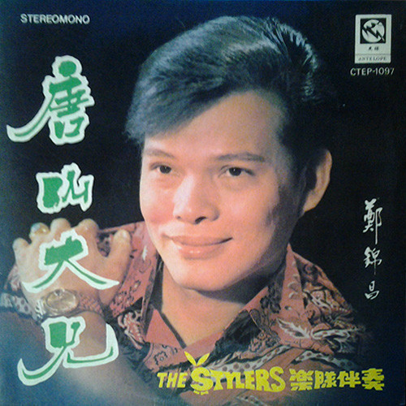
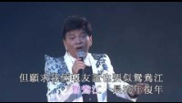
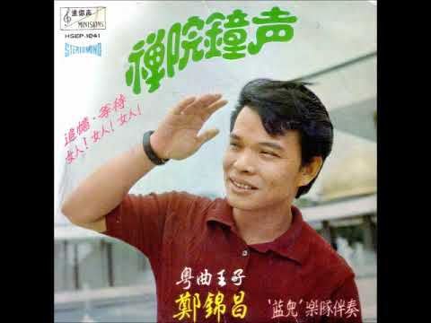

《鴛鴦江》
此外，不少香港人熟知的歌手，他們的祖籍也是在馬來亞，更見兩地之互動關係：
知名「粵語王子」鄭錦昌
鄭錦昌在馬來西亞出生，自小習粵曲，1969年，以一首《鴛鴦江》在東南亞及香港成名。
https://www.youtube.com/watch?v=hF_Fiupqhfs
1973年，與李小龍在《歡樂今宵》同台演出，鄭錦昌演唱《唐山大兄》，在全港廣泛流傳，仍使鄭錦昌紅遍香港及東南亞。
https://www.youtube.com/watch?v=bmcdyptGGnU
《唐山大兄》

Slide 12

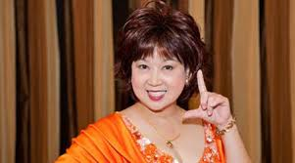

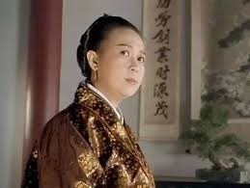
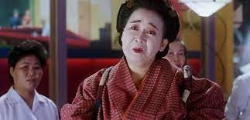
朱咪咪
香港人熟知的歌、影、視明星——朱咪咪，亦是馬來亞籍。
朱咪咪，本名朱月美，在馬來西亞霹靂州怡保出生，亦在當地就學，1970年代以粵語小調聞名，之後又踏足影視行業，尤以演出喜劇角色為港人所熟悉。
以歌手出道的朱咪咪，演出過多個喜劇電影角色，深入民心
朱咪咪在商業電台接受訪問，大談她在馬來亞及新加坡的成長經歷（05:10-06:40）

Slide 13




楊紫瓊（MichelleYeoh）
著名國際影星，1962年出生，出生地亦是於馬來西亞霹靂州怡保，1983年當選馬來西亞小姐，後赴香港影壇發展，1985年主演《皇家師姐》系列電影，成為香港知名武打影星，1997年藉演出《明日帝國》，更成為國際影星。2012年受霹靂州蘇丹殿下賜封拿督斯里，是馬來西亞華裔藝人中唯一有此勛銜的人。代表作主要有《皇家師姐》、《超級警察》、《明日帝國》、《卧虎藏龍》、《劍雨》等。
楊紫瓊先後演出多部經典電影，其中以動作電影最為人所熟悉。

Slide 14
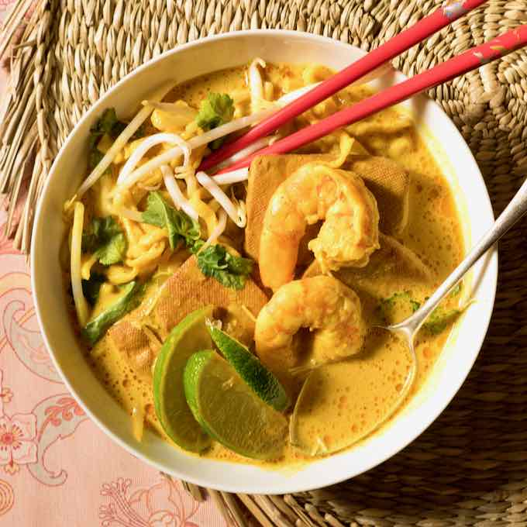
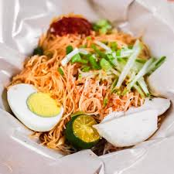
飲食文化
要了解馬來亞飲食文化如何影響香港飲食文化，則要先了解馬來亞的主流飲食習慣。
他們的飲食習慣可分為幾大種類：一，娘惹菜。娘惹指的是過去居住在新加坡、麻六甲及檳榔嶼的土生華人女性，由於土生華人是早期馬來人與華人通婚的後代，因此娘惹食物融合了馬來族與華族的烹調特色，從口味方面來說，娘惹食物是最特別，最精緻的傳統佳餚之一。一些娘惹麵食，例如湯汁混合椰漿的laksa（即喇沙），以及攙以酸辣湯汁的meesiam（馬來炒米粉），都是一般美食中心常見的小吃。
laksa
meesiam
Notes:
meesiam

Slide 15
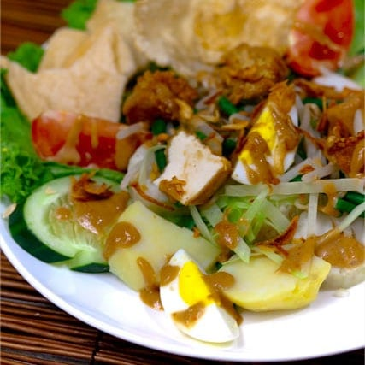
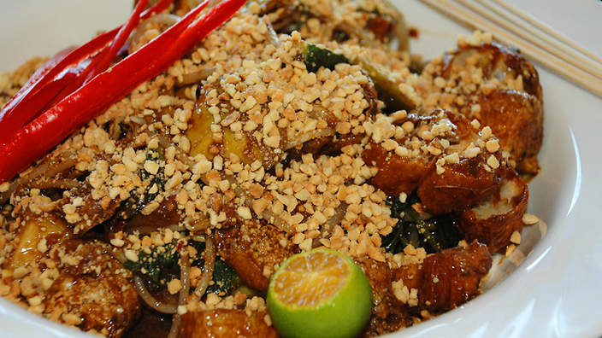
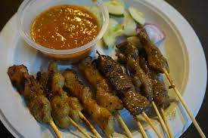
二，馬來亞/印度菜。其中的拌涼菜如rojak和gadogado都是受歡迎的美食，rojak是一種混合了蔬菜、水果和油條的本地沙拉，綴以碎花生和芬芳的薑花末提味。醬汁由蝦膏、糖、青檸和辣椒醬混合而成；gadogado則是一道以馬來飯團，配合長豆、豆芽、包菜和豆腐、炸蝦餅吃的傳統食品。沙爹（satay）烤肉串更是最受當地人及西方遊客喜愛的食物，一串串醃好的牛肉、羊肉或雞肉在火炭上烤熟後，再沾上花生及椰漿調製而成的沙爹醬，非常美味。雖然馬來西亞和印尼是傳統香料的盛產地，但是並非每道菜都是辛辣的，還有許多清爽的選擇。
gadogado
rojak
沙爹（satay）烤肉串

Slide 16
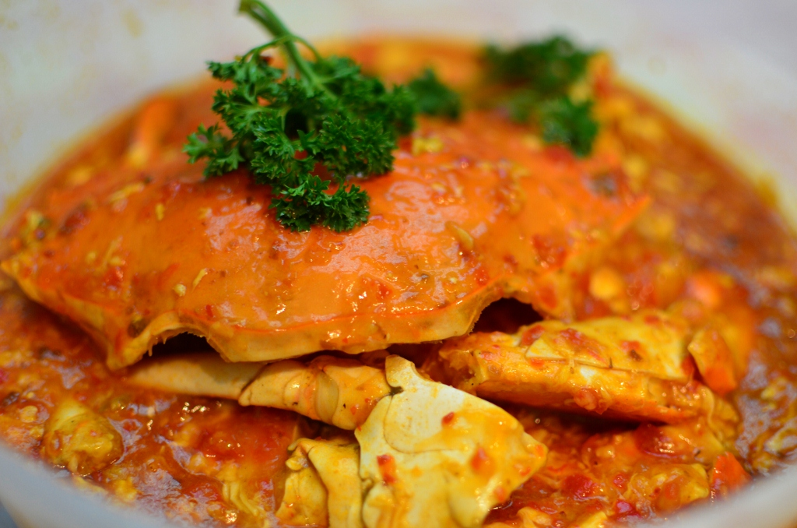
四，海鮮。所謂「靠山食山，靠水食水」，馬來亞、新加坡附近熱水域的海產豐富，品質鮮美，龍蝦、螃蟹、蝦、墨魚及各種海產都是當地人最喜愛的美食。一般而言，東海岸一帶的海鮮餐廳收費較市區的許多餐館便宜。菜色中最受歡迎的可說是辣椒蟹，這是將螃蟹連肉帶殼加上茄汁及辣椒一起拌炒，口味令人回味無窮。
辣椒蟹

Slide 17
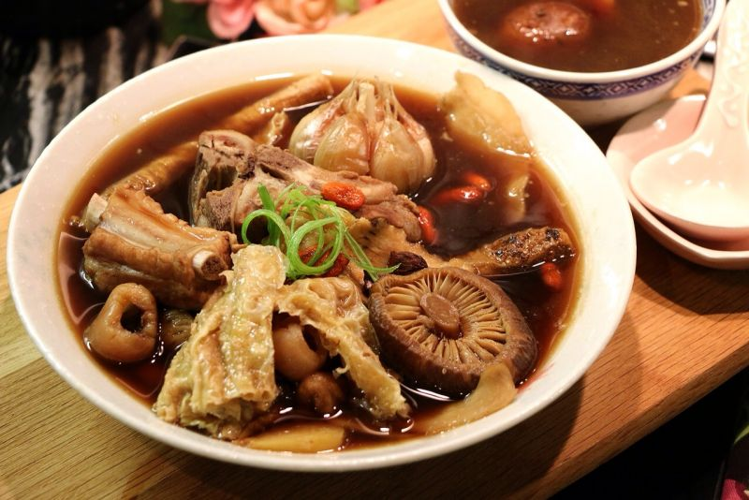
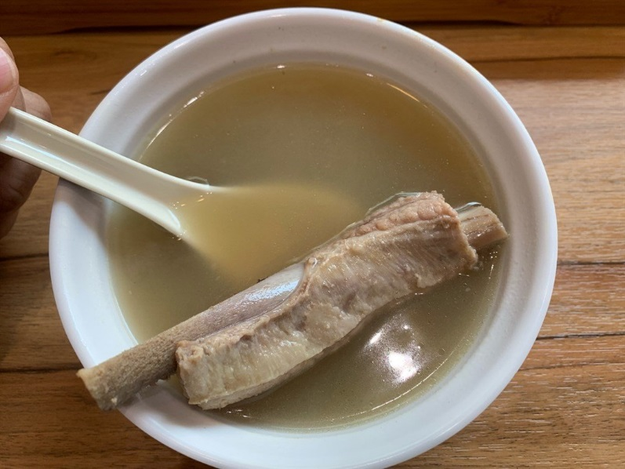
以下列舉一些港人尤其喜愛的馬來美食：
正如前言述及，東南亞一地有大量華人族群，華人飲食文化亦在一定程度上影響了當地的飲食文化，在此背景下便誕生出一道馬來亞的「中餐」——肉骨茶（馬來語Bah Kut Teh或bahgutbe） 。
肉骨茶並沒有一個「絕對標準」的制作方法，但大多是用中國的藥材將豬肉、豆腐、蒜頭泡在一起製作而成，並配上米飯進食。
香港作為美食之都，香港人亦喜愛各種馬來亞美食，對本身便充滿中菜特色的肉骨茶自然成為港人熱愛美食之一。
香港流行的肉骨茶有兩種，一是加入較多中藥，藥材味較濃，湯色較深；一是加入白胡椒，有辛辣味，湯色較淺

Slide 18
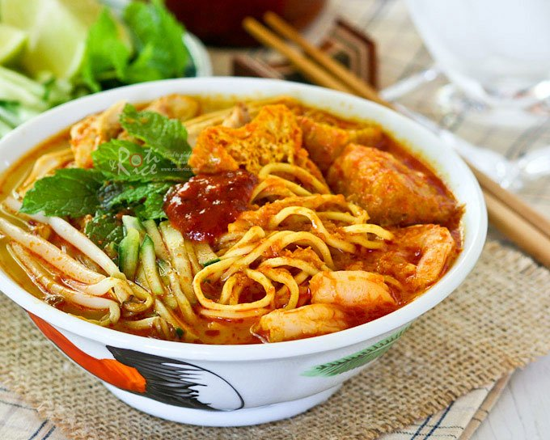
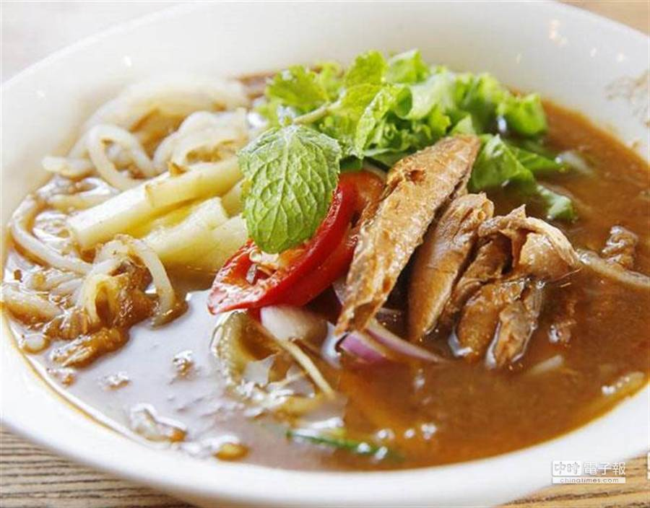
喇沙（馬來語Laksa）是一道帶有一點辛辣麵食料理，成為愛吃辣及米線的港人喜愛的美食。
它更為馬來西亞的代表性料理。喇沙亦有不同種類，香港較常見的有咖喱喇沙（Curry Laksa）或亞參喇沙（Asam Laksa）。
咖喱喇沙使用椰奶、咖喱等配料作「湯頭」，配上米粉或黃麵等；亞參喇沙則是用魚湯，其味道特色是酸辣兼備。
Curry Laksa
Asam Laksa

Slide 19
榴槤在香港
馬來亞：榴槤種類極多
老樹貓山王 ： 肉厚核小，入口即溶，然後慢慢散發回甘果香，味道層次最豐富。
黑刺 、金包、山頂、純種老樹、夢中情人、次郎、伊巴謙

Slide 20
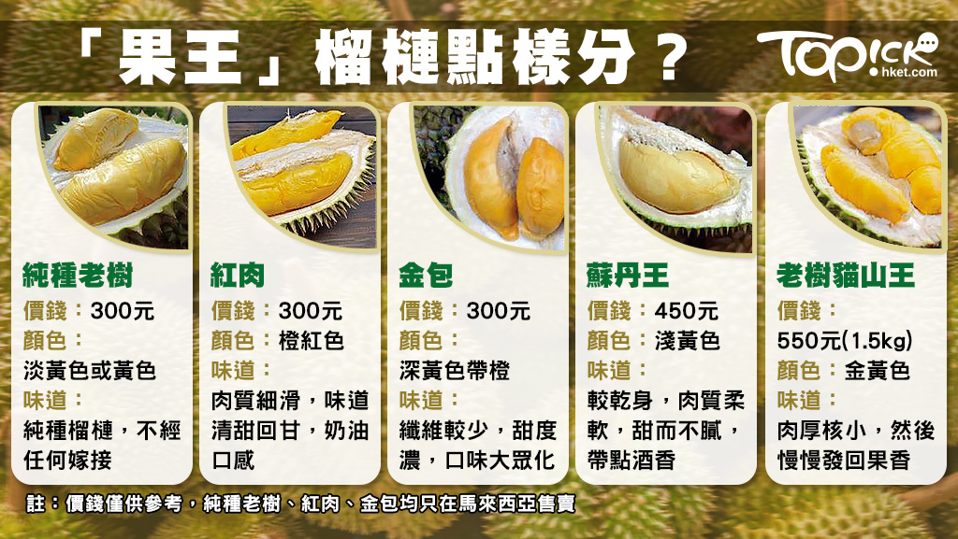

Slide 21
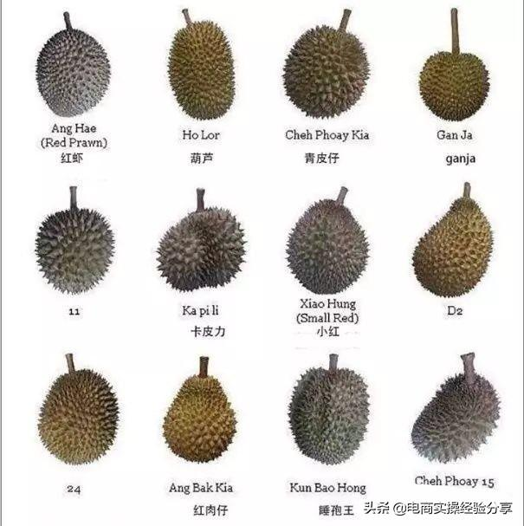

Slide 22


Slide 23
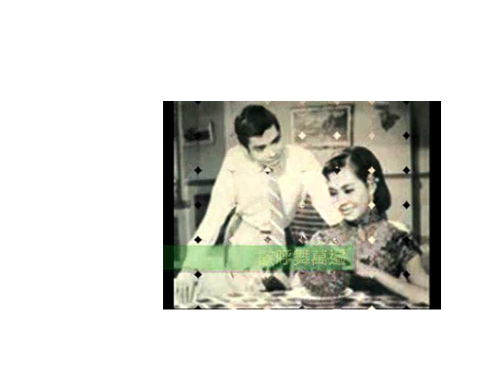
https://www.youtube.com/watch?v=7wjueXH7MG4
https://www.youtube.com/watch?v=mWgOMhJqp60

Slide 24
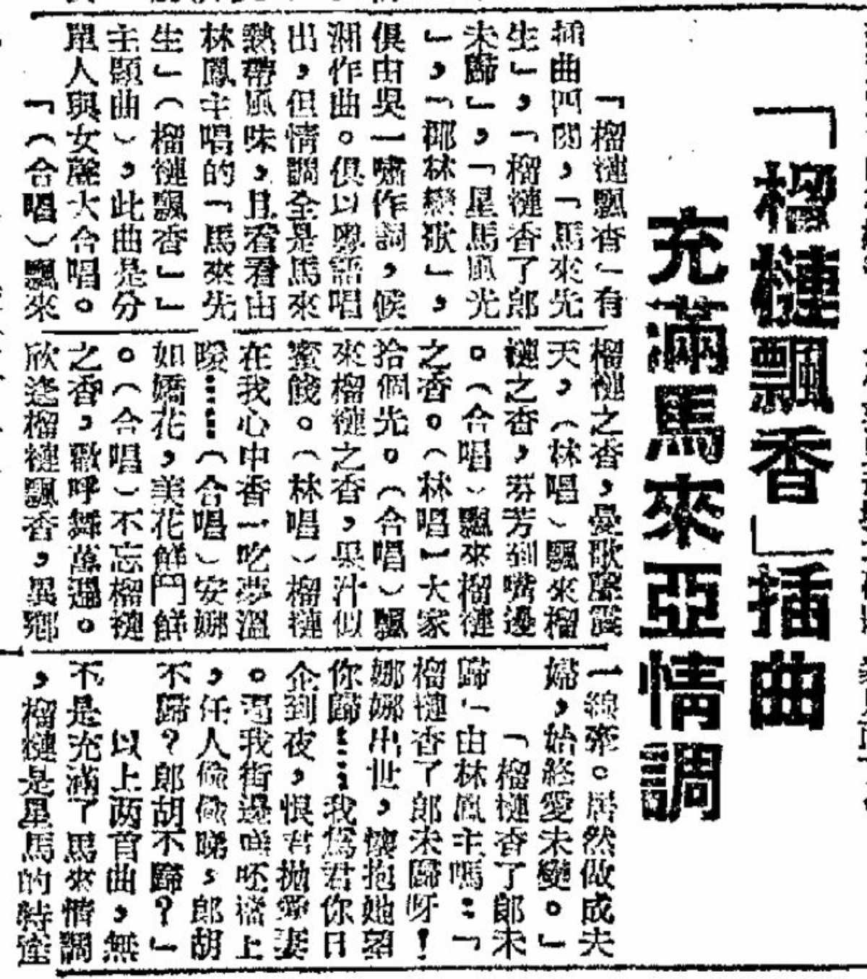

Slide 25
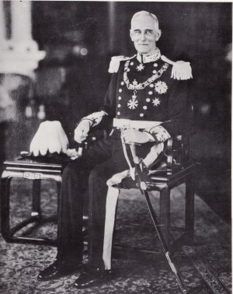
港督金文泰離任香港後，任馬來西亞總督，他在香港推動中國文化的態度，與在馬來西亞的華人文化全不一樣

Slide 26
學術交流
1.香港的新亞書院＼新亞研究所（香港中文大學前身），創辦人錢穆先生
錢先生也曾在馬來亞大學講學
又多推薦友朋任教馬來亞大學中文系

Slide 27
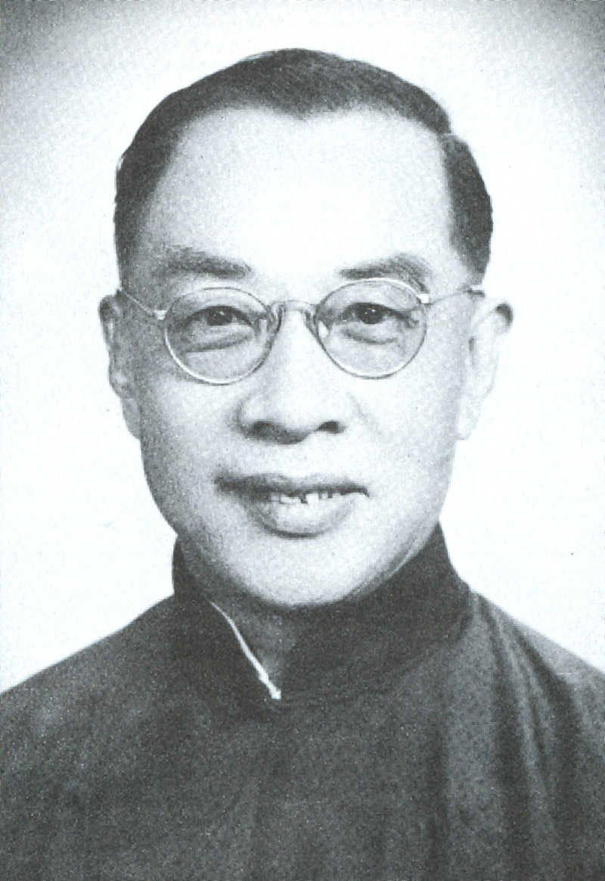

Slide 28
五十年代，香港大學中文系的羅香林為研究馬來文化的專家學者，曾著《流行於贛閩粵及馬來西亞之眞空教》，中國學社，1962。
香港大學亞洲研究中心

Slide 29
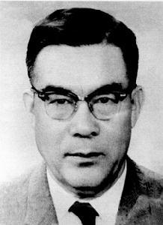

Slide 30
2.科技史專家何丙郁教授，畢業後在新加坡馬來亞大學任物理教師，為上世紀六十年代吉隆坡馬來亞大學中文系講座教授兼系主任，
七十年代任澳大利亞格里斐斯大學當代亞洲研究院首任講座教授兼院長，
八十年代在香港大學中文系兼任講座教授座教授，九十年代由由李约瑟博士欽點任英國劍橋李約瑟研究所所長，任中央研究院院士，推動香港的科技史研究，至今影響香港特區。

Slide 31


Slide 32
3.馬來亞大學的明史及華僑史的德國學者傅吾康( Wolfgang Franke )的明清史研究專著，影響了當代香港學者，傅教授沒有來港任教，他的著作曾成為香港一地高等院校的參考書及論文。

Slide 33


Slide 34
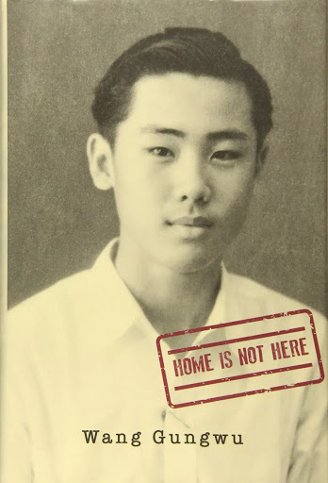
學術文化：以王賡武教授為例
雖然學術文化未必乎合狹義中的大眾文化，但學術交流及互動，亦在實際上推動及加強兩地的接觸及了解，今天我們對馬來西亞歷史之認識，亦是有賴前人學者累積的研究成果，本部分以王賡武教授為例，分析學者如何以個人影響力，推動兩地文化之互動。
先簡介他與馬來亞、香港之關係。
王賡武教授，祖籍河北正定，1930年生於荷屬東印度（今印尼），但馬上便隨雙親遷居當時的英屬馬來亞怡保。
國共內戰時，轉入馬來亞大學新加坡分校，獲本科和碩士。1957年起先後任馬來亞大學歷史系講師、教授兼系主任、文學院院長。1986年，王教授接替黃麗松擔任香港大學校長，一直至1995年。(處理中英談判後的事宜)
王教授在兩地生活多年，不但通曉兩地歷史、文化，更是代表兩地學術文化互動的重要人物。
有關王賡武教授的在馬來西亞、香港等地的回憶及經歷，可見他的回憶錄Home Is Not Here（香港：三聯書店，2018。

Slide 35
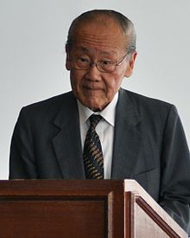
以下簡介王賡武教授在研究東南亞華人史之學術成就，王教授是開拓海外華人史的先驅人物，如他是早期留意到華人在東南亞族群特點學者之一，他在〈東南亞的華人少數民族〉亦指出了馬來西亞的狀況：「華人少數民族和當地多數民族之間的關係，某種程度上取決於華人少數民族人數的多少。少數民族和多數民族之間的相互影響是同相互之間的接觸、接觸的機會以及接觸的需要有關的。當華人少數民族人數高達佔總人口的百分之三十五時，華人必然高度集中在城市和鄉鎮…這當然是馬來西亞的情況。」
王教授在東南亞一地歷史研究有卓越成就。

Slide 36
他關於海外華人研究著作甚豐，如Don’t Leave Home: Migration and the Chinese（2003）、Maritime China in Transition, 1750-1850（2004）、China and Its Cultures: From the Periphery（2005）；又見《南海貿易：南中國海華人早期貿易史研究》（1958、1988）、《南洋華人簡史》（1959，1969）、《東南亞與華人：王賡武教授論文選集》（1987）、《南洋貿易與南洋華人》（1988）、《中國與海外華人》（1994）、《中國與東南亞：神話、威脅和文化》（1999）、《海外華人：從土地束縛到爭取自治》（2000）、《不遠遊：移民與華人》（2001）、《海外華人研究的大視野與新方向：王賡武教授論文集》（2002）、《王賡武自選集》（2002）、《華人異鄉勇進：王賡武的著作》（2004）、《移民及興起的中國》（2005）等，至今仍是華人移民研究領域的重要參考文獻。

Slide 37
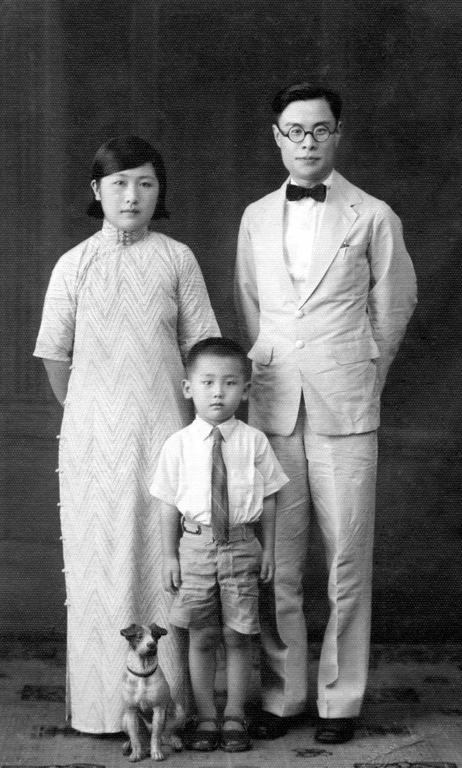
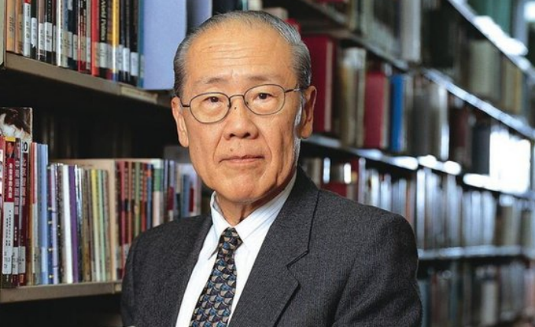
王賡武教授在馬來西亞（當時為英屬馬來亞）成長，及後又於1986-1995年間擔任香港大學校長，東南亞是王教授畢生研究方向，而香港又是他擔任校長一職逾十年之地，他在兩地都有極大的學術成就，甚至可以說王教授的學術生涯就是馬來西亞與香港學術文化互動之縮影。
王教授在香港大學任校長超過十年，並出版多本與香港史有關著述，如《香港史新編》等。
王賡武教授少年時期在馬來西亞長大，上為他在三十年代與父母在怡保的合影

Slide 38
結語
在全球化推動下，香港與馬來西亞兩地的大眾文化必然會出現愈來愈多的互動，兩者亦會互相影響，本報告以香港為本位，探討馬來西亞如何對香港大眾文化各方面產生不同的影響，再而發現過去以來，香港與馬來西亞之緊密聯繫，這種聯繫正是透過大眾文化的互動表現出來，本人相信，在未來兩地的交流將會更加頻繁，對彼此之了解亦會更加熟悉，而達成這些現象的背後，便是兩地大眾人民的不斷交往及接觸，所締造出新的文化交流，進而，兩地文化差異將不斷減少，趨向同一。

Slide 39
——謝謝——
——完——

